Slide 1
Как мы готовились к прилету птиц.
Презентация подготовлена учителем биологии Сычевой Н.Н.

Slide 2
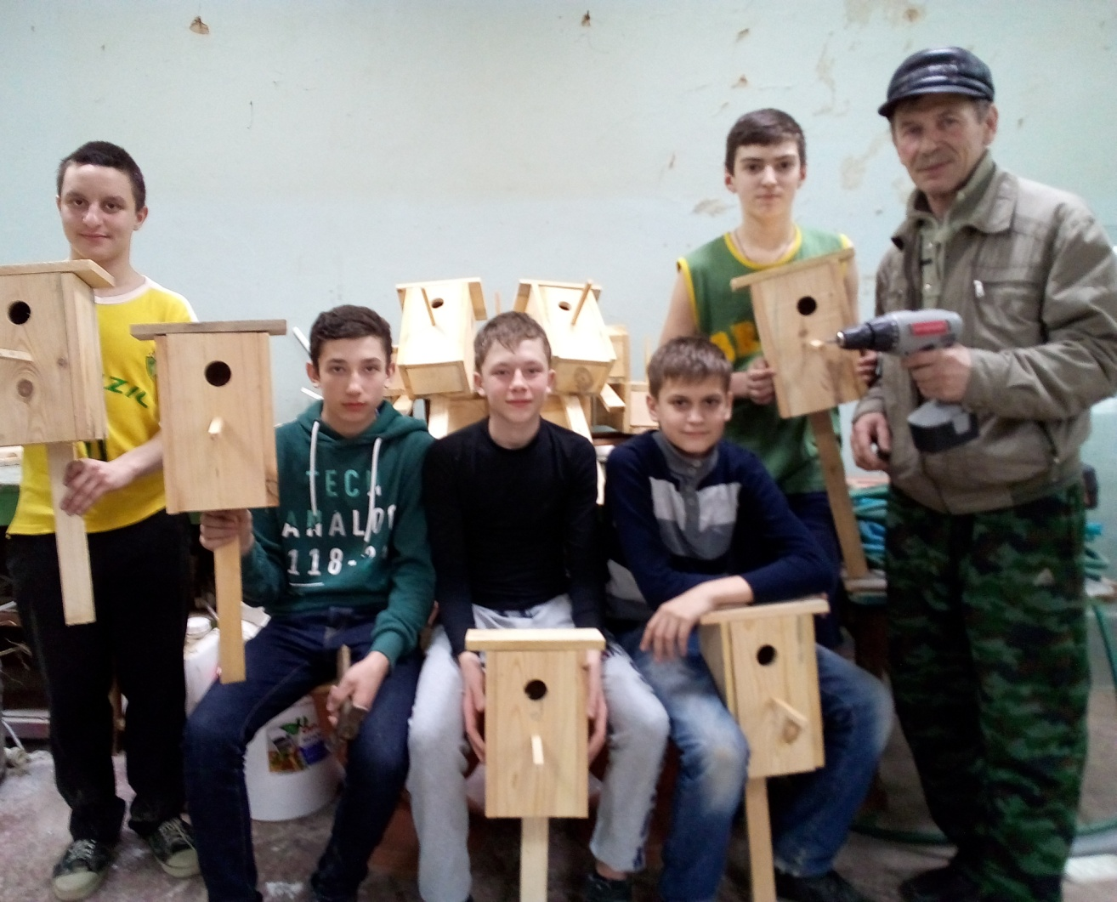
Школьники изготовили скворечники.

Slide 3
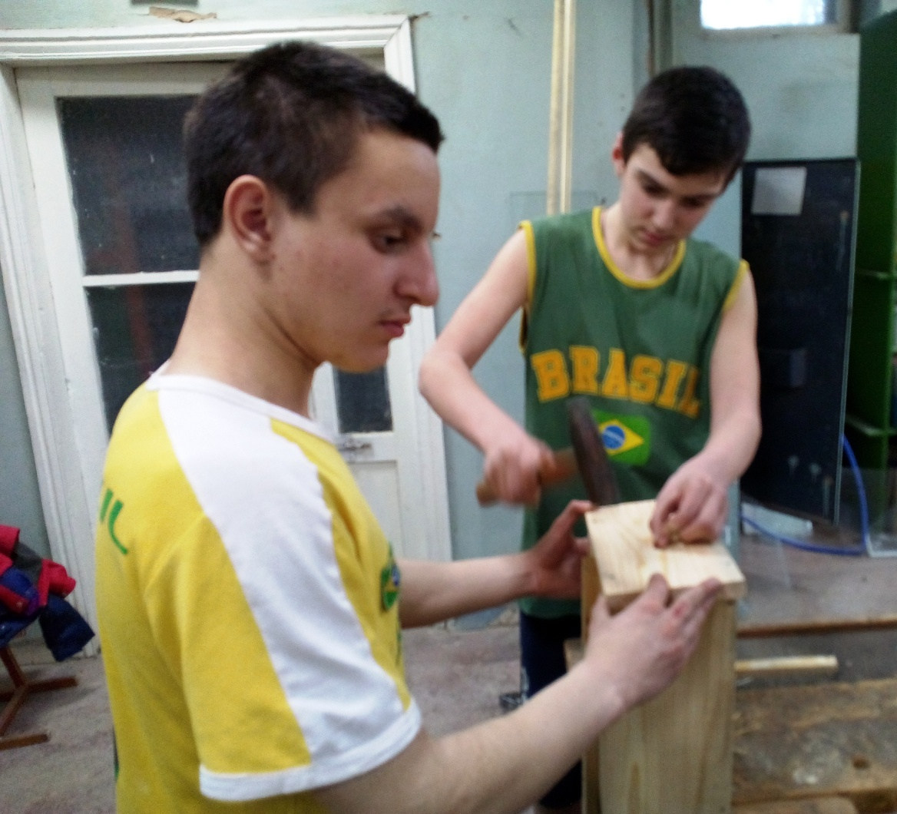
Камбулов А. и Ершов Н. Работают с интересом.

Slide 4
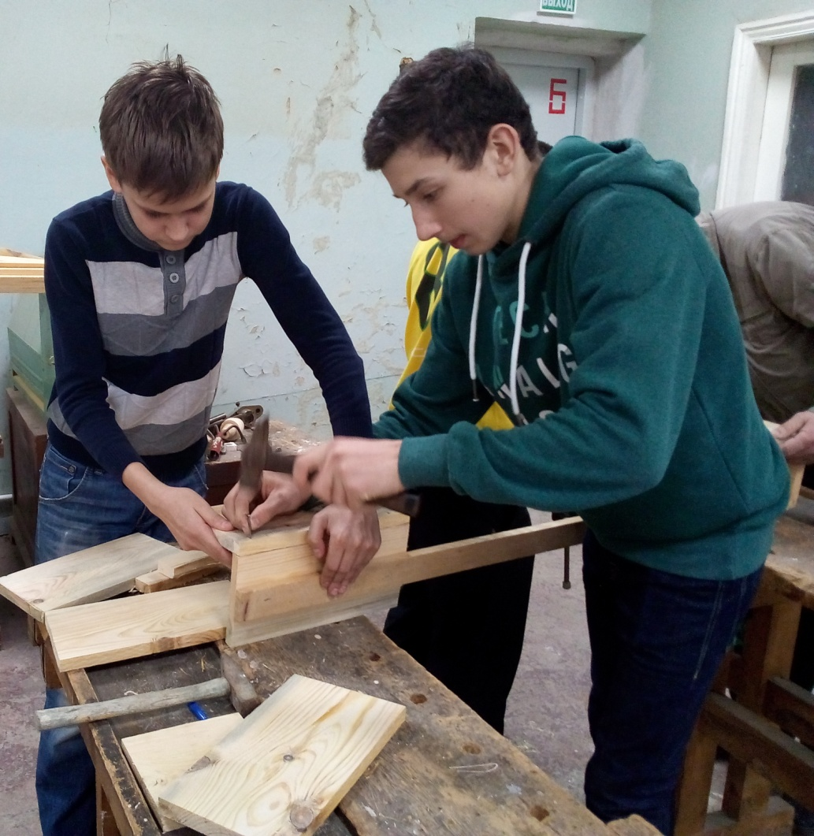
Лада В. И Киселев В. Собирают уже второй скворечник.

Slide 5
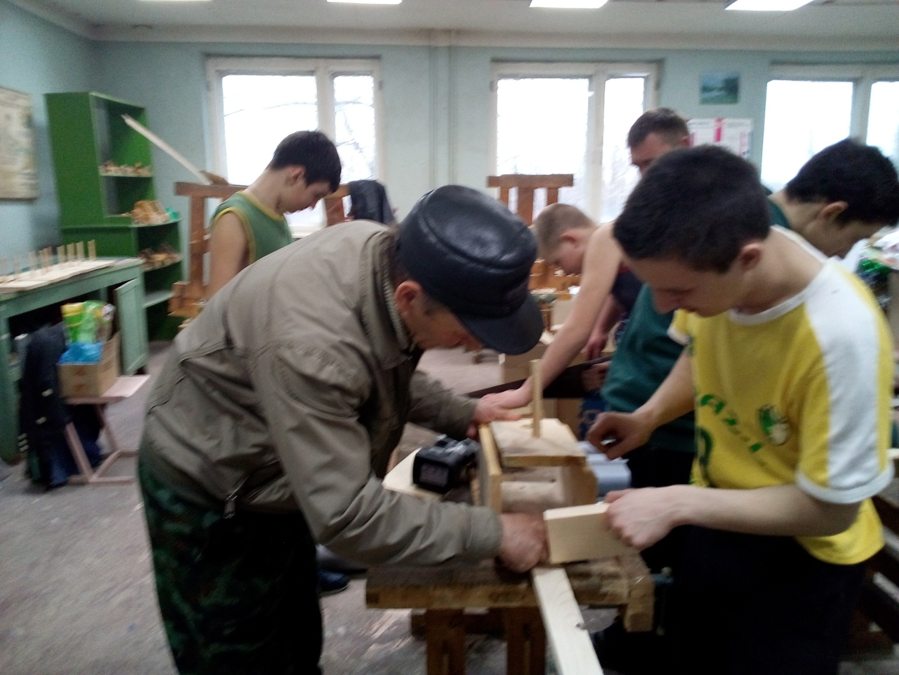
Александр Федорович помогает и словом и делом.

Slide 6
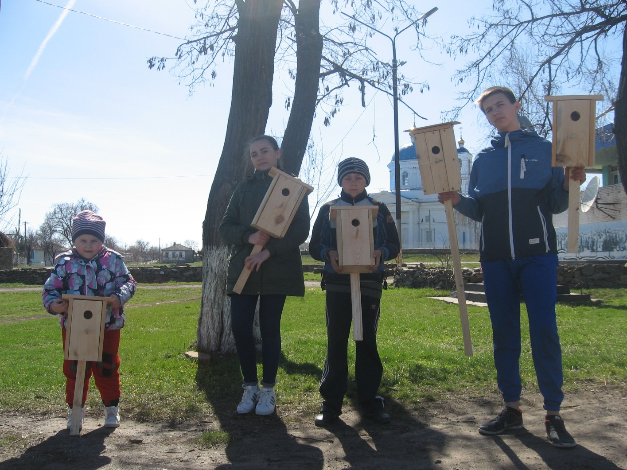
Около клуба решили открыть город скворцов.

Slide 7
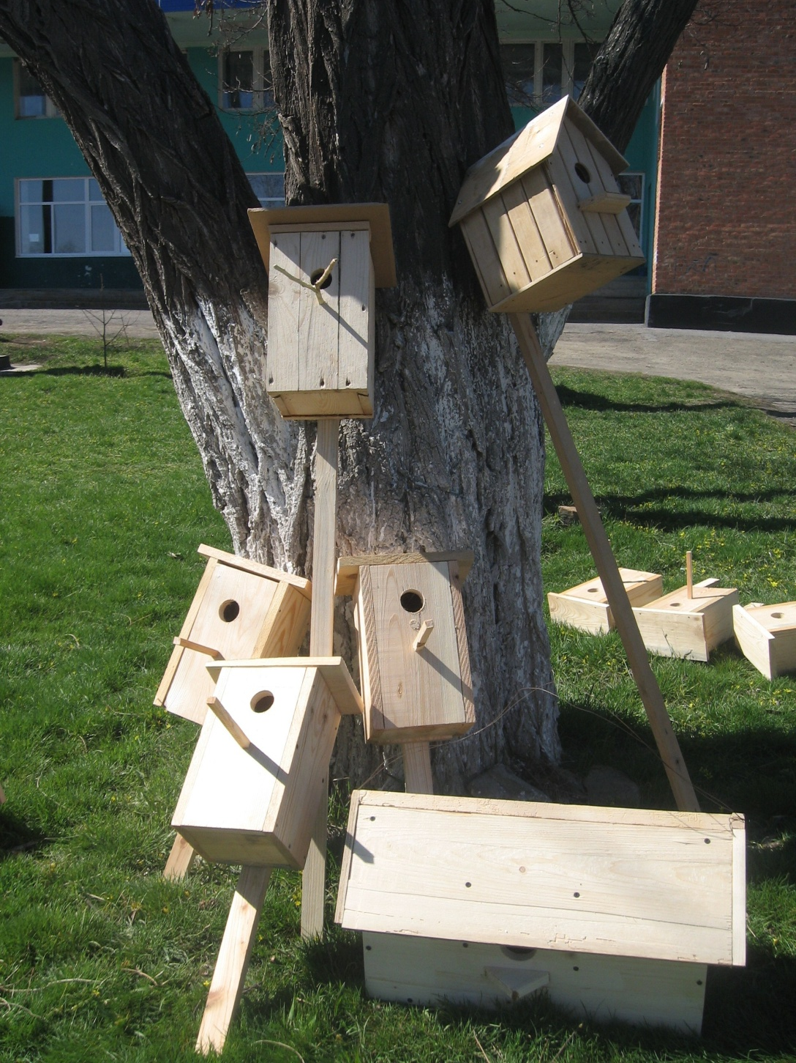
Одиннадцать скворечниковмы привезли сюда.

Slide 8
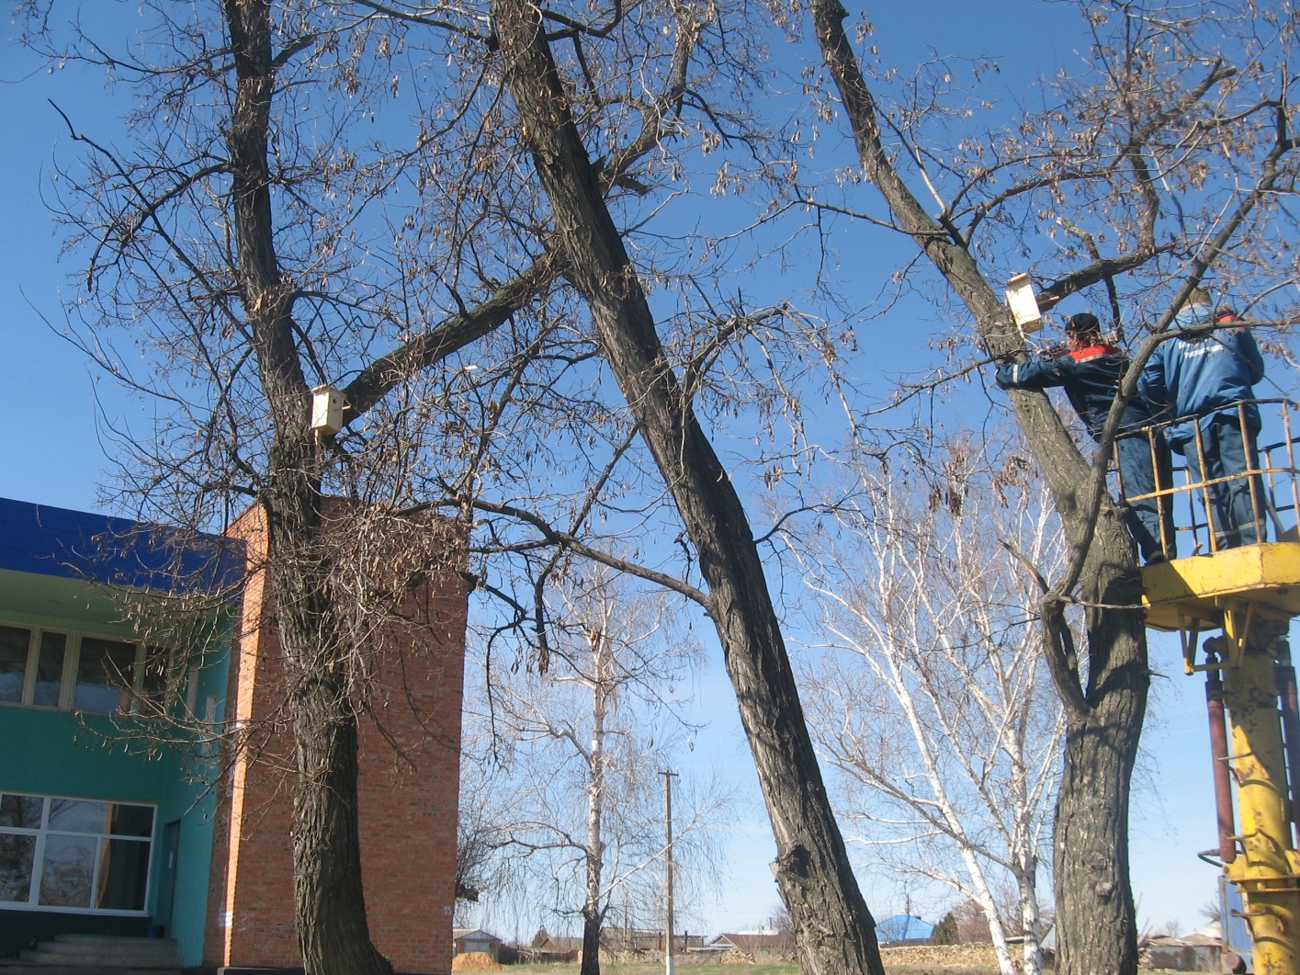
На Вышке очень легко подняться к дереву и безопасно.

Slide 9
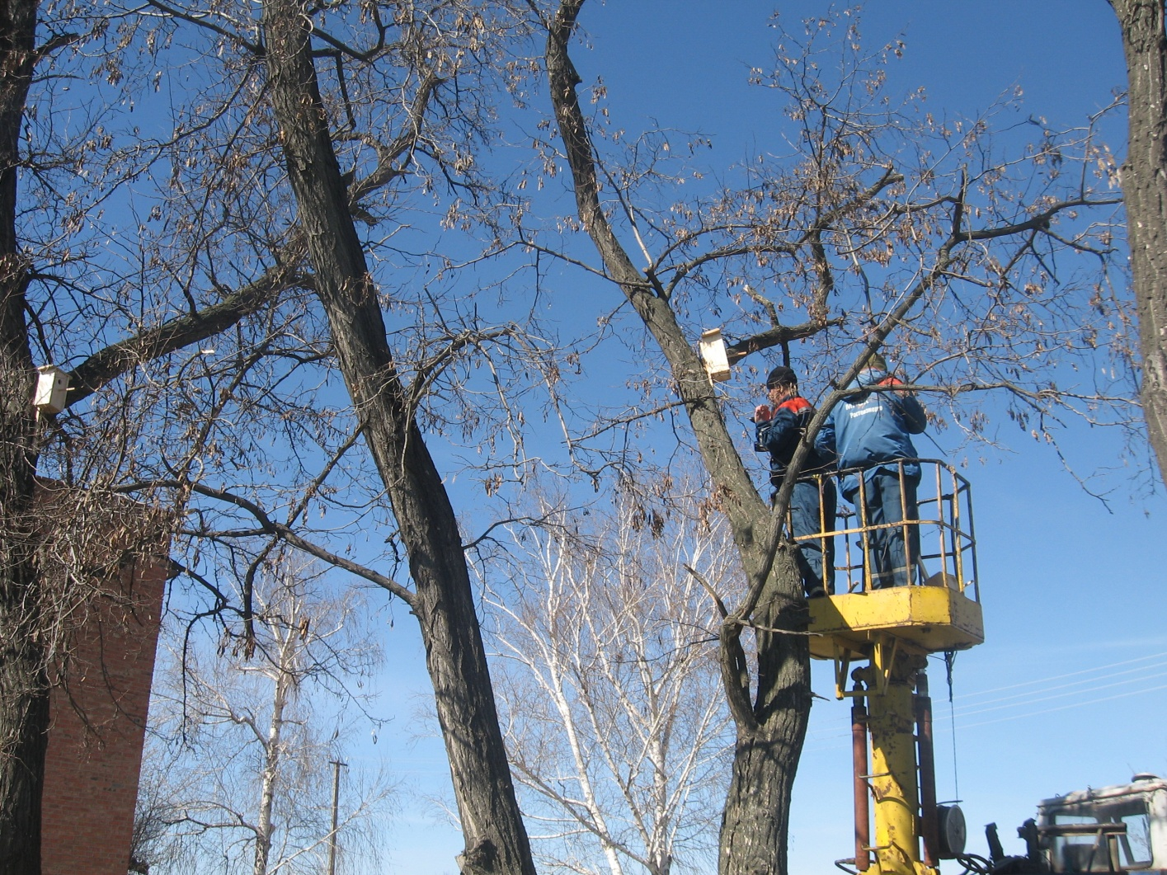
Нам помогали повесить домики для птиц бригада электриков.

